Slide 1
OpenCL + Python 實作
高速運算與資料處理-期末專案
資工碩一 103522064 王泓翔
數學四 100201510 呂昊叡
課堂指導老師：蘇育生 老師

Slide 2
Outline
安裝環境
顯卡資訊
程式流程圖
效率結果表
發現與比較
遭遇的問題與解決
參考資料來源

Slide 3
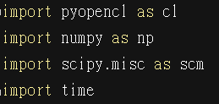
安裝環境
作業系統：Windows 8.1 (Laptop) / 7 (Desktop)
語言：Python 2.7.10
IDE：PyCharm 4.5.1
套件：
pyopencl 2015.1
numpy 1.9.2
scipy 0.15.1
Pillow 2.8.2

Slide 4
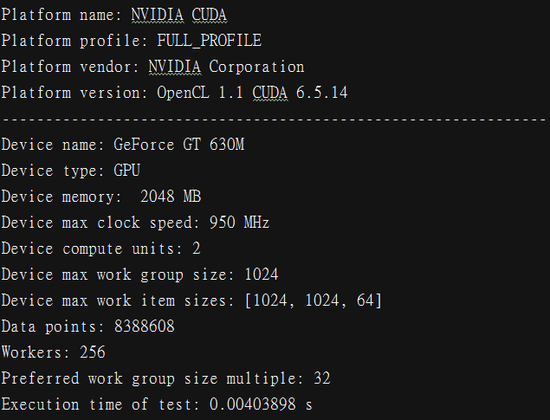
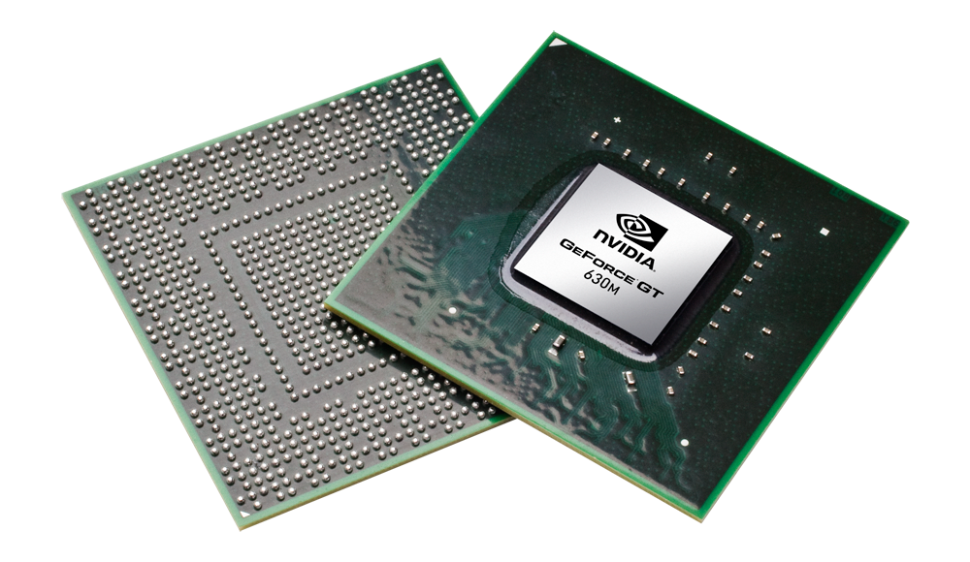
顯卡資訊 - GT 630M
Information from benchmark：

Slide 5
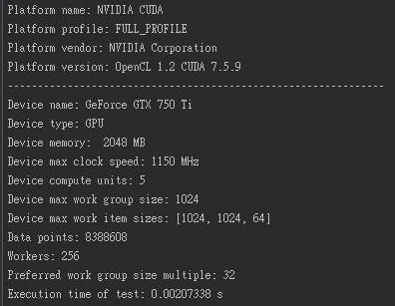
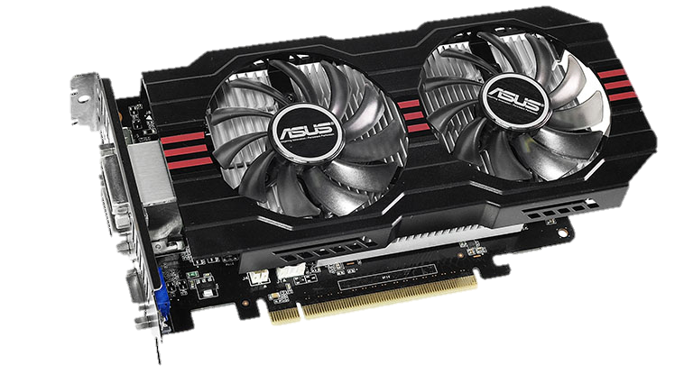
顯卡資訊 - GTX 750 Ti
Information from benchmark：

Slide 6
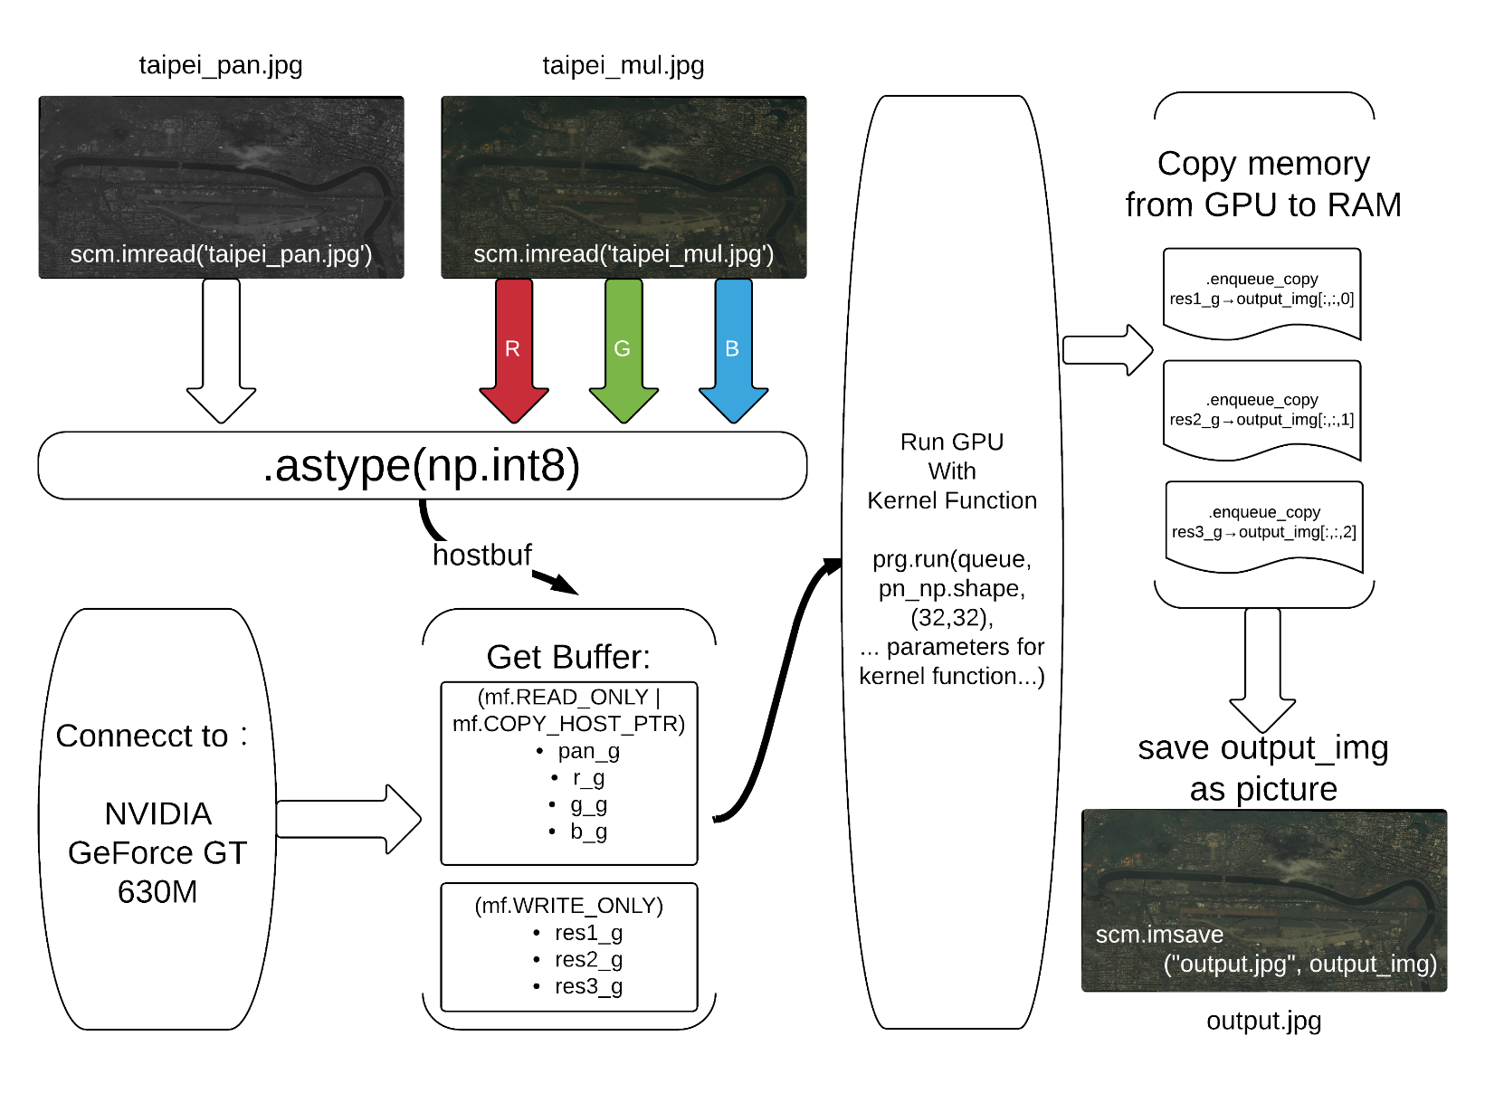
程式流程圖

Slide 7
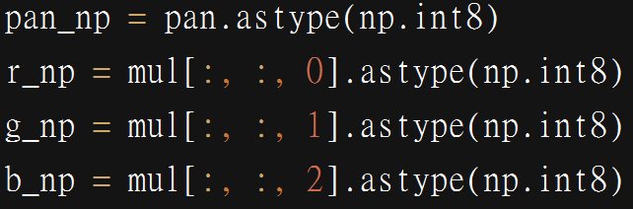
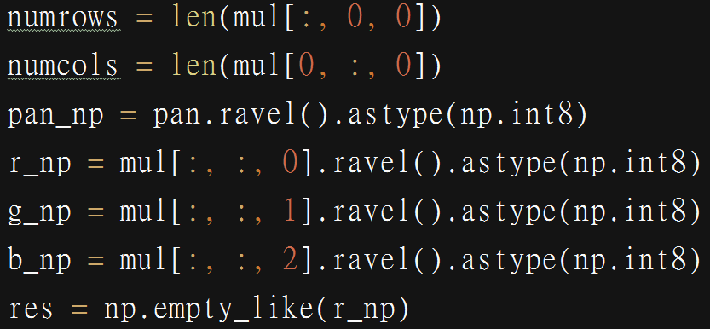
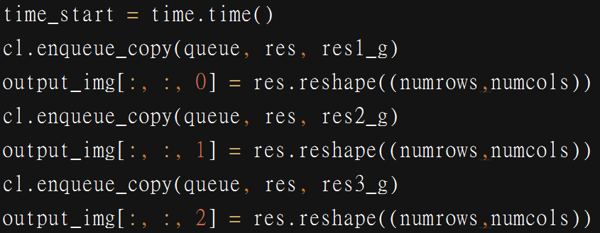
Two Datatype Code
2D：
Array：將二維矩陣串接成一維陣列
__kernel void run(__global const unsigned char *r_g, … , __global unsigned char *res3_g, __global const unsigned char *pan_g, const short col_size) { int index = get_global_id(0) * col_size + get_global_id(1); float i = (r_g[index] * 0.171 + g_g[index] * 0.2 + b_g[index] * 0.171) / 0.632;
prg.run(queue, pan_np.shape, (2,512), r_g, … , np.int16(len(mul[0, :, 0])))

Slide 8
效率結果表 - GT 630M (array)
註：CPU型號為「Intel(R) Core(TM) i5-3230M CPU @ 2.60GHz」
Work Item | Host >> Device (s) | GPU (s) | Device >> Host (s) | Sum (s)
2 | 0.298 | 0.204 | 4.272 | 4.774
4 | 0.238 | 0.207 | 2.557 | 3.002
8 | 0.217 | 0.199 | 1.913 | 2.329
16 | 0.214 | 0.210 | 1.709 | 2.133
32 | 0.195 | 0.201 | 0.8 | 1.196
64 | 0.201 | 0.208 | 0.676 | 1.085
128 | 0.188 | 0.203 | 0.609 | 1
256 | 0.203 | 0.199 | 0.586 | 0.988
512 | 0.184 | 0.2 | 0.570 | 0.954
1024 | 0.276 | 0.201 | 0.73 | 1.207
Notes:
前小後大比較好 後面越大也不一定好
??Complier和記憶體page設計的關係??

Slide 9
效率結果表 - GT 630M (2D)
註：CPU型號為「Intel(R) Core(TM) i5-3230M CPU @ 2.60GHz」
Work Item | Work Item | Host >> Device (s) | GPU (s) | Device >> Host (s) | Sum (s)
2 | 2 | 0.195 | 0.208 | out of resources
4 | 4 | 0.184 | 0.191 | 1.943 | 2.318
8 | 8 | 0.179 | 0.193 | 1.693 | 2.065
16 | 16 | 0.224 | 0.195 | 1.720 | 2.139
32 | 32 | 0.215 | 0.272 | 2.627 | 3.114
16 | 32 | 0.213 | 0.194 | 1.704 | 2.111
32 | 16 | 0.208 | 0.195 | 2.549 | 2.952
2 | 64 | 0.219 | 0.190 | 0.658 | 1.067
64 | 2 | 0.181 | 0.221 | 3.262 | 3.664
1 | 1024 | 0.202 | 0.216 | 0.642 | 1.06
2 | 512 | 0.189 | 0.193 | 0.736 | 1.118
Notes:
前小後大比較好 後面越大也不一定好
??Complier和記憶體page設計的關係??

Slide 10
效率結果表 - GTX 750 Ti (array)
註：CPU型號為「Intel(R) Xeon(R) CPU E3-1231 @ 3.40GHz」
Work Item | Host >> Device (s) | GPU (s) | Device >> Host (s) | Sum (s)
2 | 0.165 | 0.178 | 1.727 | 2.07
4 | 0.162 | 0.180 | 1.023 | 1.365
8 | 0.166 | 0.179 | 0.710 | 1.055
16 | 0.165 | 0.177 | 0.544 | 0.886
32 | 0.163 | 0.174 | 0.433 | 0.77
64 | 0.167 | 0.176 | 0.451 | 0.794
128 | 0.169 | 0.178 | 0.455 | 0.802
256 | 0.163 | 0.174 | 0.445 | 0.782
512 | 0.166 | 0.178 | 0.447 | 0.791
1024 | 0.163 | 0.176 | 0.449 | 0.788

Slide 11
效率結果表 - GTX 750 Ti (2D)
註：CPU型號為「Intel(R) Xeon(R) CPU E3-1231 @ 3.40GHz」
Work Item | Work Item | Host >> Device (s) | GPU (s) | Device >> Host (s) | Sum (s)
2 | 2 | 0.173 | 0.176 | 1.190 | 1.539
4 | 4 | 0.175 | 0.177 | 0.776 | 1.128
8 | 8 | 0.171 | 0.191 | 0.571 | 0.933
16 | 16 | 0.174 | 0.174 | 0.581 | 0.929
32 | 32 | 0.162 | 0.172 | 0.662 | 0.996
16 | 32 | 0.165 | 0.175 | 0.589 | 0.929
32 | 16 | 0.164 | 0.175 | 0.659 | 0.998
2 | 64 | 0.180 | 0.176 | 0.449 | 0.805
64 | 2 | 0.165 | 0.183 | 1.497 | 1.845
1 | 1024 | 0.167 | 0.181 | 0.463 | 0.811
2 | 512 | 0.164 | 0.182 | 0.464 | 0.81

Slide 12
效率結果總表
註：兩台電腦RAM比較：8GB V.S. 32GB
 |  | Work Item | Work Item | Host >> Device | GPU | Device >> Host | Sum (s)
i5-3230M |  | N/A | N/A | 558.217 1092.848
GT 630M | Array | 512 | N/A | 0.184 | 0.2 | 0.570 | 0.954
 | 2D | 1 | 1024 | 0.202 | 0.216 | 0.642 | 1.06
Xeon E3-1231 |  | N/A | N/A | 6.984
GTX 750 Ti | Array | 32 | N/A | 0.163 | 0.174 | 0.433 | 0.77
 | 2D | 2 | 64 | 0.180 | 0.176 | 0.449 | 0.805

Slide 13
發現與比較
勝
勝
勝
勝
勝
實作兩種版本(array, 2D)後比較，發現：
不管是哪台電腦，最好的 Array 版本都會比 2D 版本好一些些！
兩種版本大部分的實驗中 GPU time 並無明顯差異。
Host >> Device 和 Device >> Host 的時間，雖會因為電腦本身好壞而有些許差異：
Host >> Device 和版本相關性較低，但會因為 Work item 的大小有所差異。(不過在桌電上 Array 是比 2D 好的) 推測：應該與電腦本身 RAM 有關
Device >> Host：
在 Array 的部分，會隨著 Work item 遞增而遞減，遞減至極限穩定
在 2D 的部分有兩個發現：
「前小、後大」比較好！
後面越大也不一定好！
(推測：是跟底層memorycopy, page設計有關)
結論：不是Work item 越大越好，但是桌電一定較筆電穩定。
Notes:
前小後大比較好 後面越大也不一定好
??Complier和記憶體page設計的關係??

Slide 14
遭遇的問題與解決
較多問題來自於安裝環境：
32 V.S. 64
pip 找不到 package
cp950 ( UnicodeDecodeError: ‘cp950’ ) ← 根本瘋狂
→ 解決方法：缺什麼就裝什麼，再者上網Google error，找到就試試看，或是砍掉重來，總會解決。
全尺寸圖片載入時發生 Warning：
“DecompressionBombWarning: Image size (134217728 pixels) exceeds limit of 89478485 pixels, could be decompression bomb DOS attack. DecompressionBombWarning)”
→ 解決方法：未造成困擾，未解決。
莫名出現的 “pyopencl.RuntimeError: clEnqueueReadBuffer failed: out of resources“
發生在兩個地方，使用筆電跑 2 x 2 2D 版本時爆炸；
宣告GPU 變數時，使用 int8 卻沒考慮到 C 裡面所使用的 Data type 占的記憶體大小 （感謝董孝倫）

Slide 15
Thank you
QA
QA

